Slide 1

«ФОРМУЛА ЗДОРОВЬЯ»

Slide 2
ЗДОРОВЬЕ
- это первая и важнейшая потребность человека, определяющая способность его к труду и обеспечивающая гармоническое развитие личности. Оно является важнейшей предпосылкой к познанию окружающего мира, к самоутверждению и счастью человека. Активная долгая жизнь – это важное слагаемое человеческого фактора.

Slide 3
Здоровьесберегающая технология -
Здоровьесберегающие мероприятия
система, создающая максимально возможные условия для сохранения, укрепления и развития духовного, эмоционального, интеллектуального, личностного и физического здоровья всех субъектов образования (воспитанников, педагогов и др.)
Благоприятный психологический климат
Расширение двигательной активности
Смена видов деятельности
Развитие мелкой пальцевой моторики

Slide 4
ЗДОРОВЬЕ
Нравственное
Физическое
Психическое

Slide 5
ФИЗИЧЕСКОЕ ЗДОРОВЬЕ -
Это состояние организма, обусловленное нормальным функционированием всех его органов и систем.

Slide 6

Питание

Slide 7
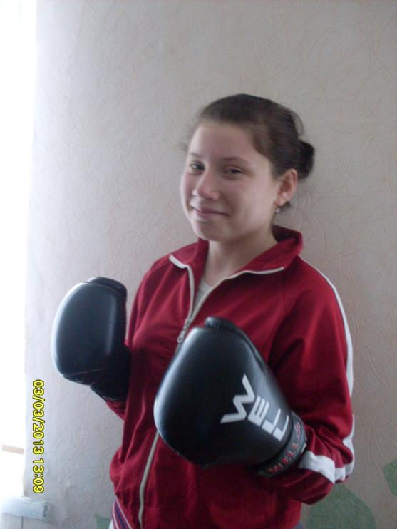
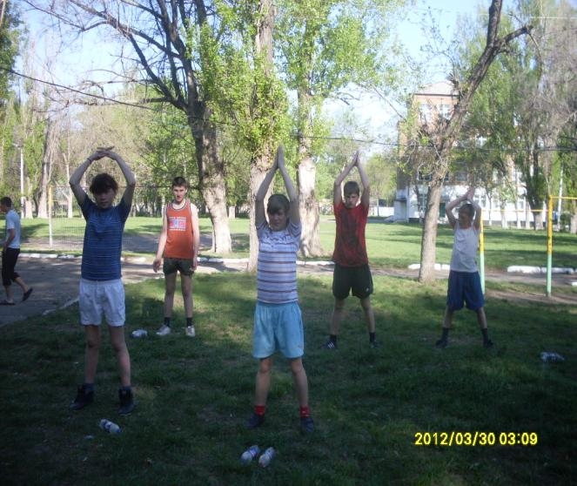
Физические нагрузки

Slide 8
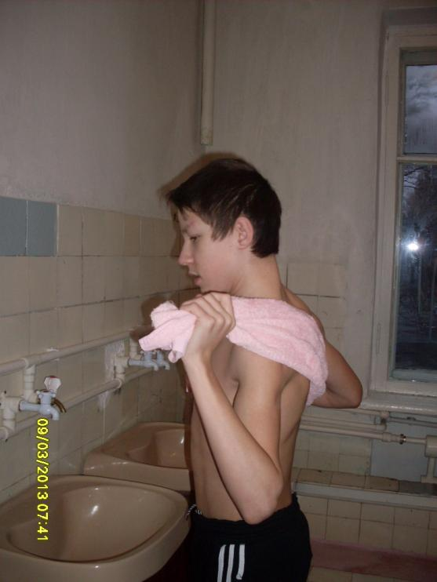
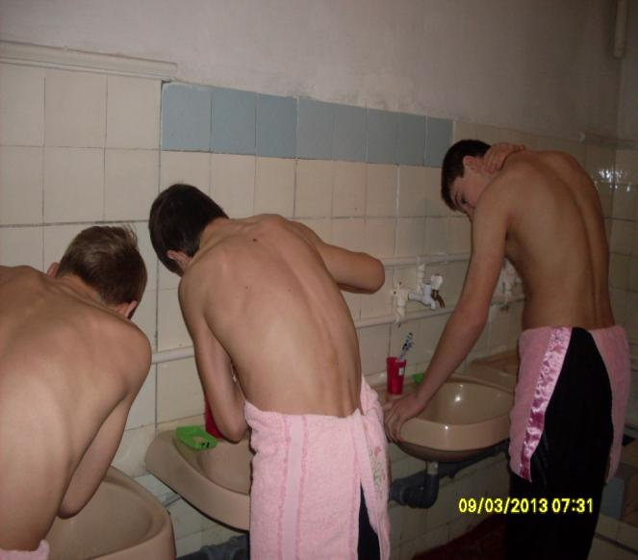
Личная гигиена и закаливание

Slide 9
НРАВСТВЕННОЕ ЗДОРОВЬЕ -
Основа социальной жизни человека – сознательное отношение к труду, овладение сокровищами культуры, активное неприятие нравов и привычек, противоречащих нормальному образу жизни.

Slide 10
Психическое здоровье -
Характеризуется уровнем и качеством мышления, развитием внимания и памяти, степенью эмоциональной устойчивости, развитием волевых качеств.

Slide 11
Составляющие здорового образа жизни
ЗОЖ
НЕТ вредным привычкам
Закаливание
Личная гигиена
Полезные увлечения
Рациональ-ное питание
Физические нагрузки

Slide 12
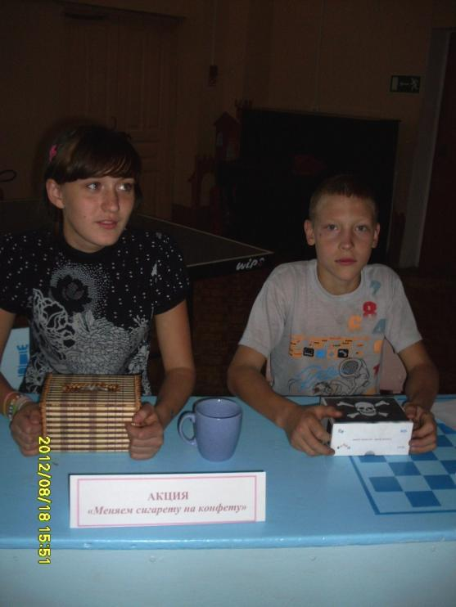
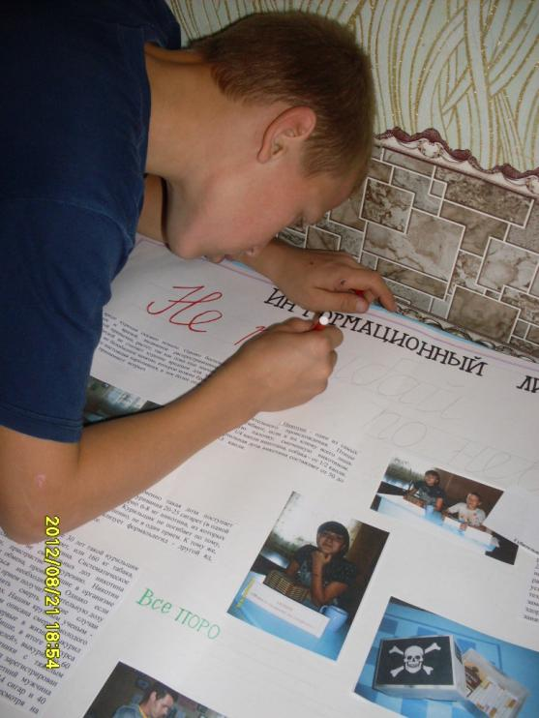
Акция
«Меняем сигарету на конфету»

Slide 13
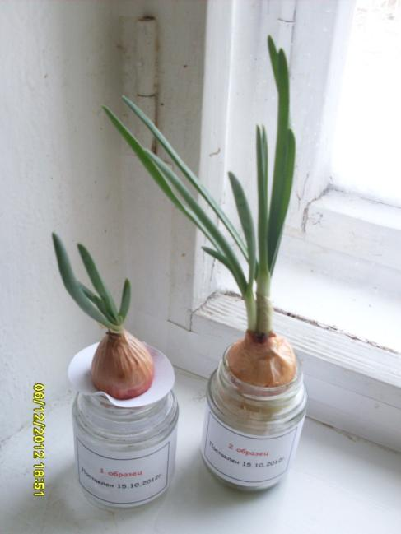
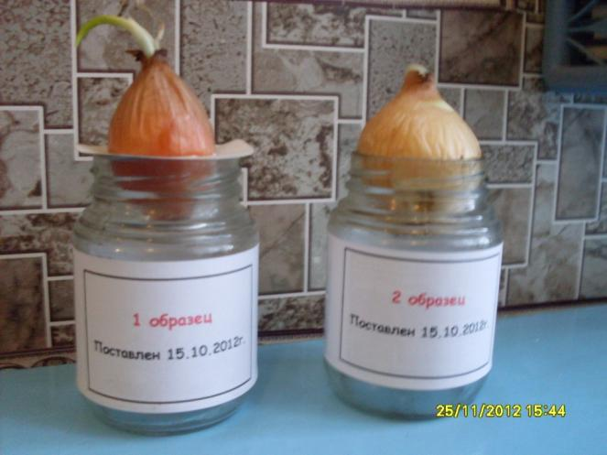
ОПЫТ №1
В начале опыта
Через 2 недели

Slide 14
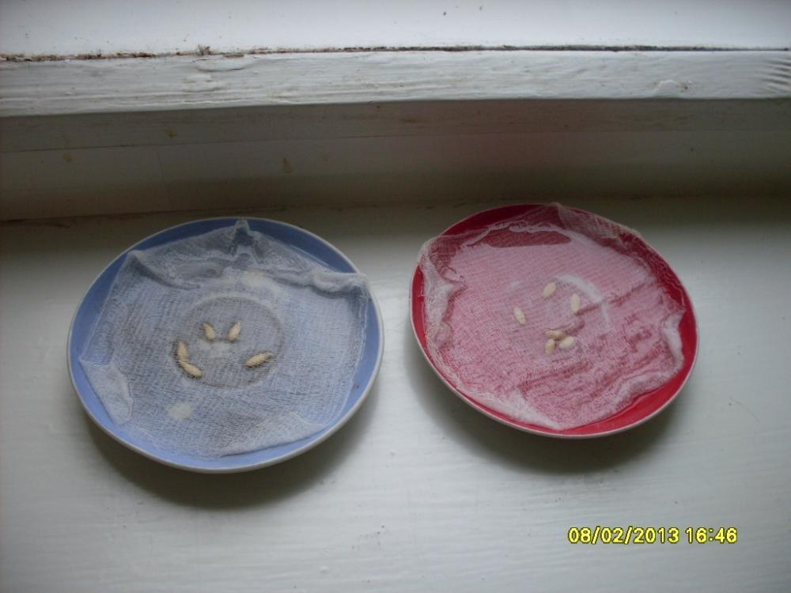
ОПЫТ №2

Slide 15
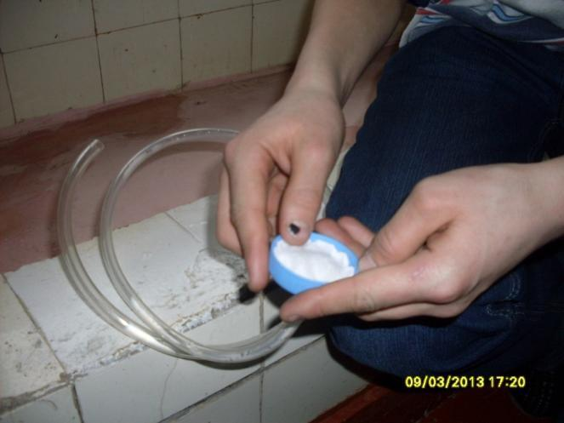
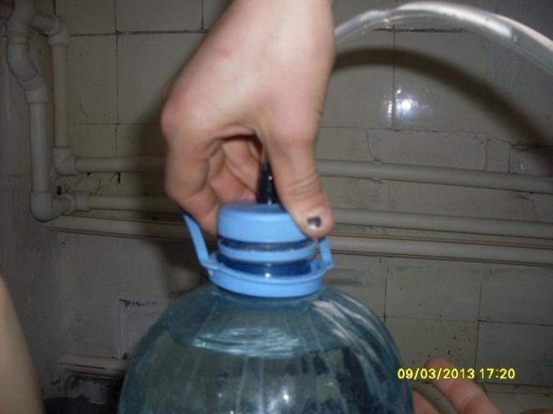
ОПЫТ №3

Slide 16
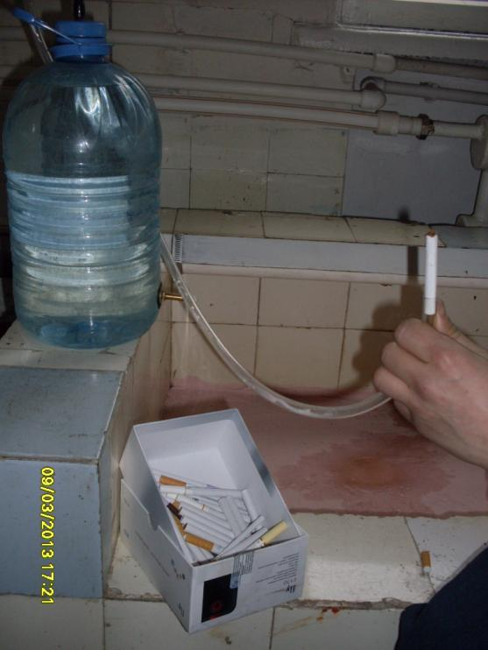
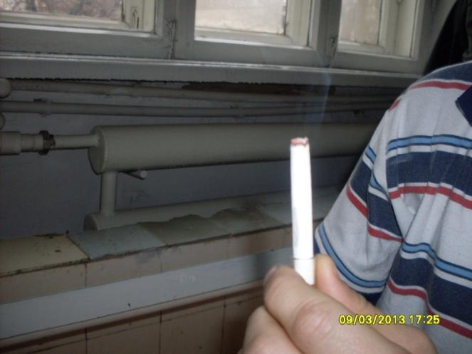

Slide 17
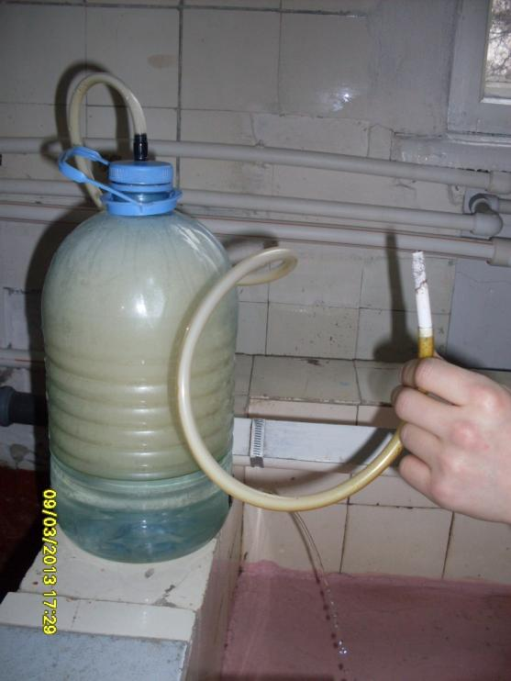
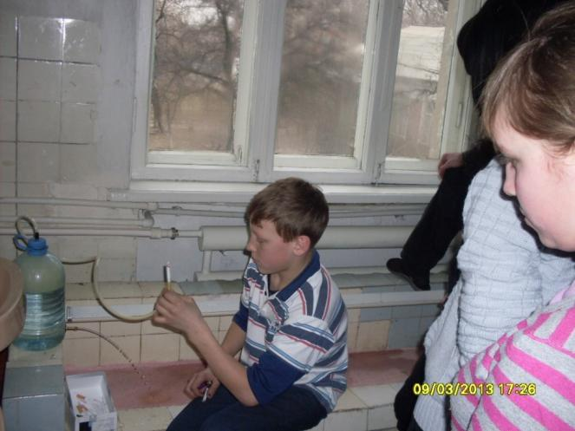

Slide 18
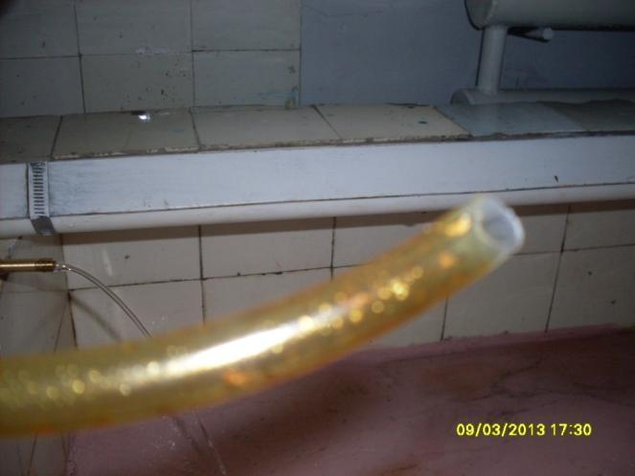
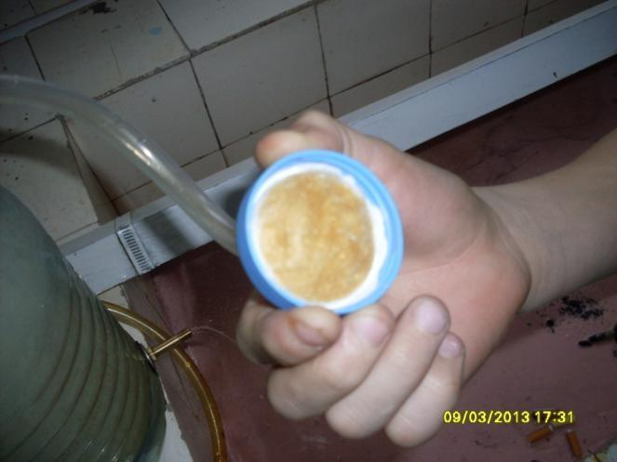

Slide 19
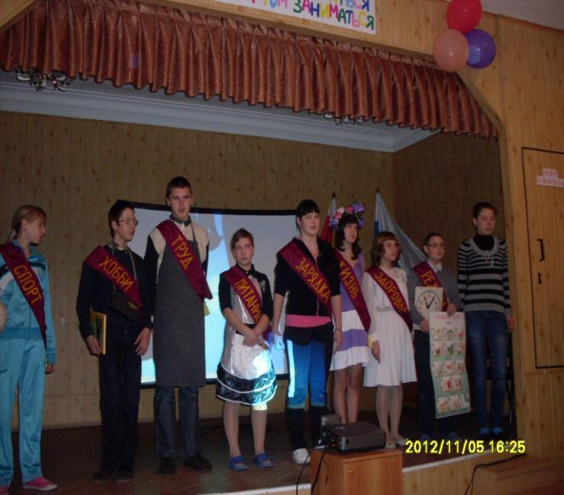
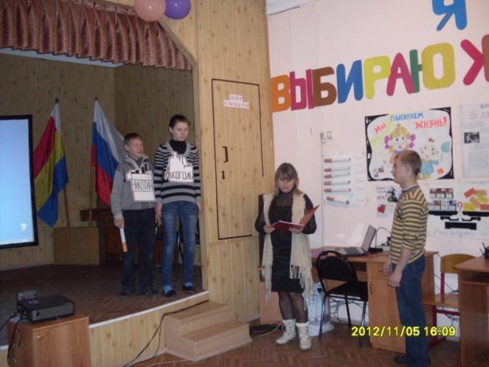
«Мы за здоровый образ жизни!»

Slide 20
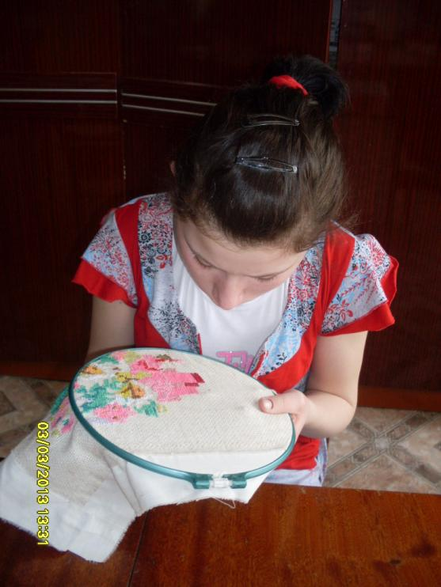
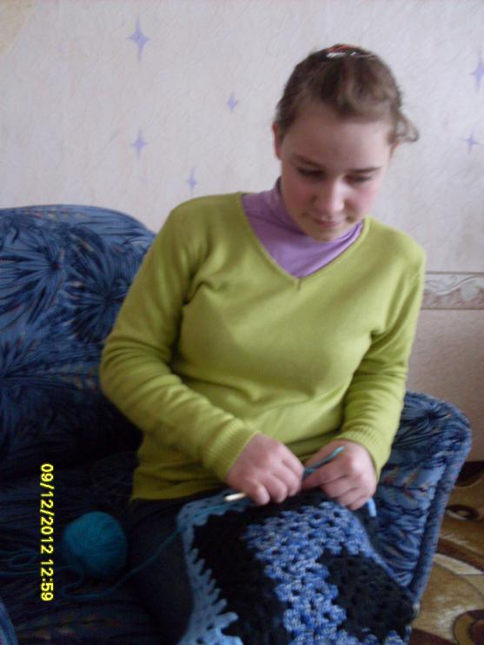
ПОЛЕЗНЫЕ УВЛЕЧЕНИЯ

Slide 21

НАШЕ ЗДОРОВЬЕ
В НАШИХ РУКАХ!

Slide 22
Презентация подготовлена воспитателем
ГКОУ РО школы-интерната
VIII вида №11 г.Гуково
Глазуновой А.В.

